Slide 1

Kunnen wij per definitie uitsluiten dat de aarde plat is?
JP & Nicole

Slide 2
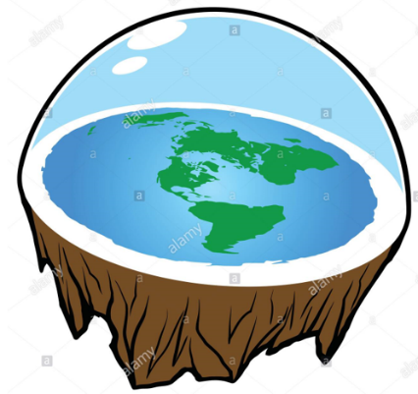
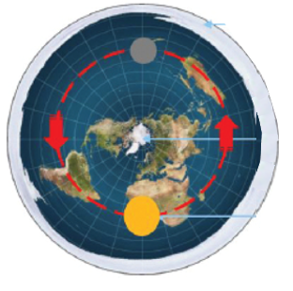
Wat houdt de theorie van de platte aarde of ‘the flat earth’ in?
Een platte schijf
De zon en de maan zijn bolvormige lampen
Noordpool is de enige pool, ligt in het midden
Universal acceleration
Het firmament
Rotsbodem

Slide 3
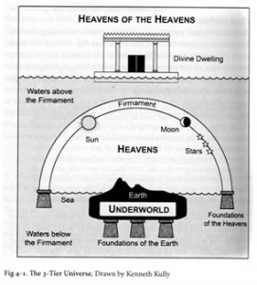
Waar komt de flat earth theorie vandaan?
Het oude denken
De invloed van de kerk
De Renaissance
Humanisten
Copernicus
Wetenschappelijk denken

Slide 4

Opdracht 1.
Vroeger was het zo dat religie een belangrijke reden was voor het grote geloof in de platte aarde, nu is die rol grotendeels overgenomen door de ‘flat-earth society’.
In hoeverre denken jullie dat het internet impact heeft gehad op de groei van dit soort groepen?

Slide 5

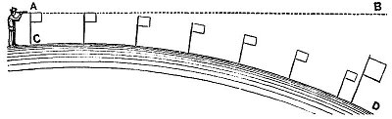
The Bedford Canal Experiments
1.5m
Samuel Birley Rowbotham (1816-1884)
AB evenwijdig was met CD, dus aarde plat
Als aarde bolvormig is zou uitkomst lijken op afbeelding 2.
Afbeelding 1.
Afbeelding 2.

Slide 6
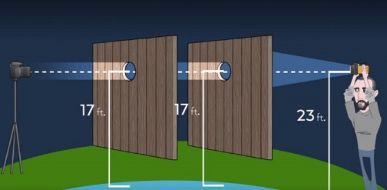
Behind the Curve
Campanella’s experiment
Twee gaten op dezelfde hoogte
Er schijnt licht doorheen, dit moet op de camera te zien zijn
Het licht was niet op de camera te zien, wat het tegendeel bewees

Slide 7
Opdracht 2.
Welk experiment is volgens jou betrouwbaarder en waarom?
Experiment 1: The Bedford Canal Experiments
Experiment 2: Behind the Curve

Slide 8
Opdracht 3.
Zelf argumenten voor of tegen platte aarde bedenken.
Neem zelf een standpunt in (aarde rond of plat) en bedenk 3 argumenten die jouw standpunt ondersteunen.

